Slide 1
Оружие русской армии в Отечественной войне 1812 года

Slide 2
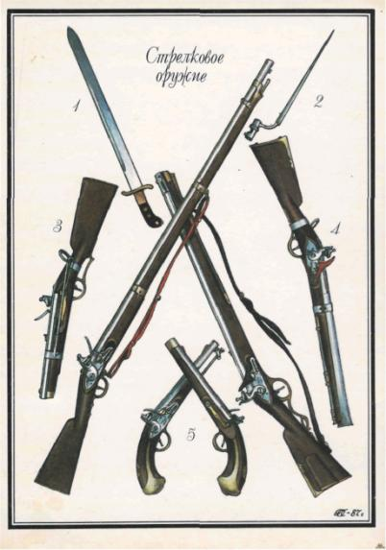
Стрелковое оружие
1 – пехотное оружие
2 – трехгранный штык
3 – кавалерийский штуцер
4 – мушкетон
5 – пистолеты

Slide 3
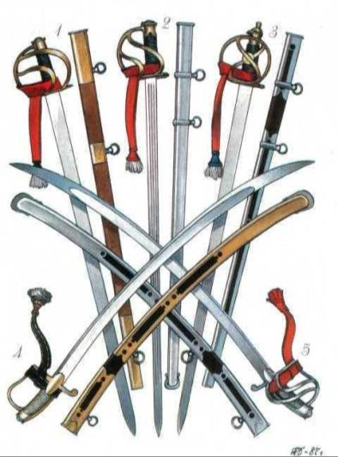
Палаши и сабли
1,2,3 – палаши
4,5 – сабля

Slide 4
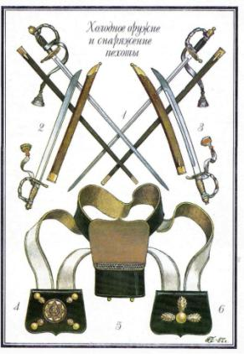
Холодное оружие
и снаряжение пехоты
1 – пехотная шпага
2,3 – тесак
4-6 – патронная сумка

Slide 5
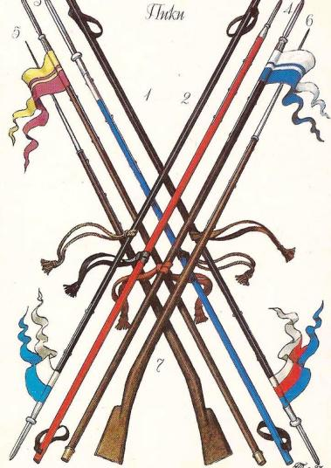
Пики
1,2,3,4, - разнообразные пики 1812-1814 г.г
5,6 – кавалерийская пика
7 – пика земской милиции

Slide 6
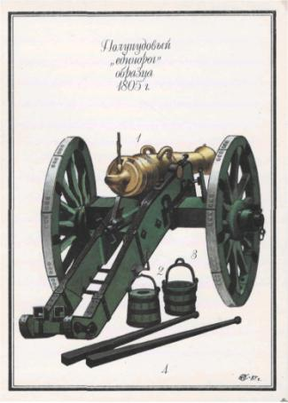
Полупудовый ЕДИНОРОГ
образца 1805 года
1 – ствол
2 – ведро для смачивания банника
3 – ведро со смазкой
4 – правила, для горизонтальной наводки

Slide 7
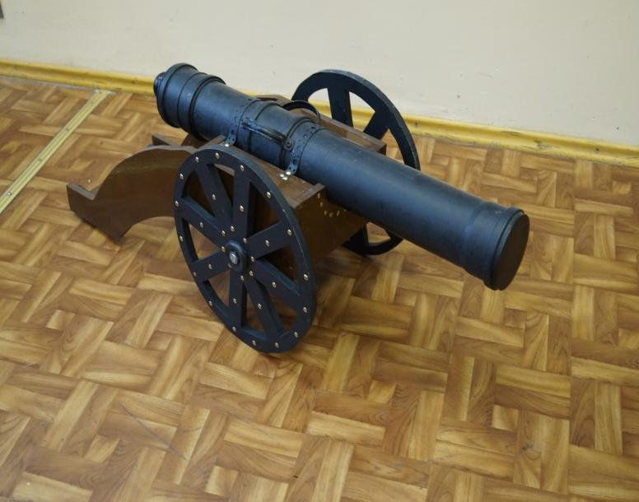

Slide 8
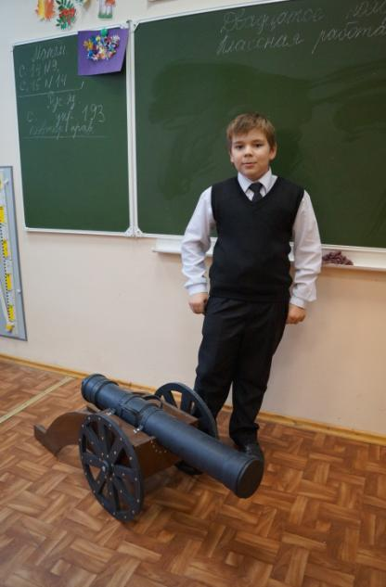
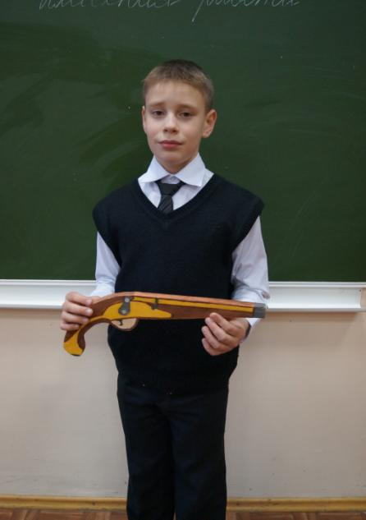

Slide 9
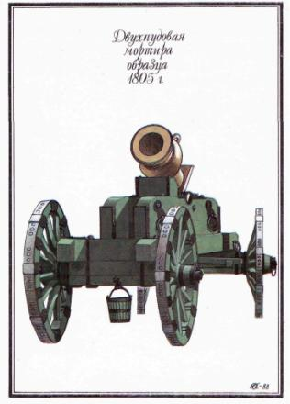
Двухпудовая мортира
образца 1805 года

Slide 10
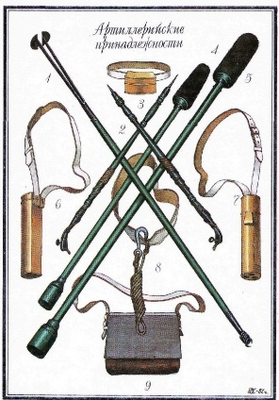
Артиллерийские принадлежности
1 – пыжовник
2 – пальник
3 – трубочная лядунка
4 – конический банник для единорогов
5 – банник для цилиндрических пушек типа мортира
6 – латунный свечник
7 – ночник, источник огня
8 – крюки с канатным тросом

